Slide 1
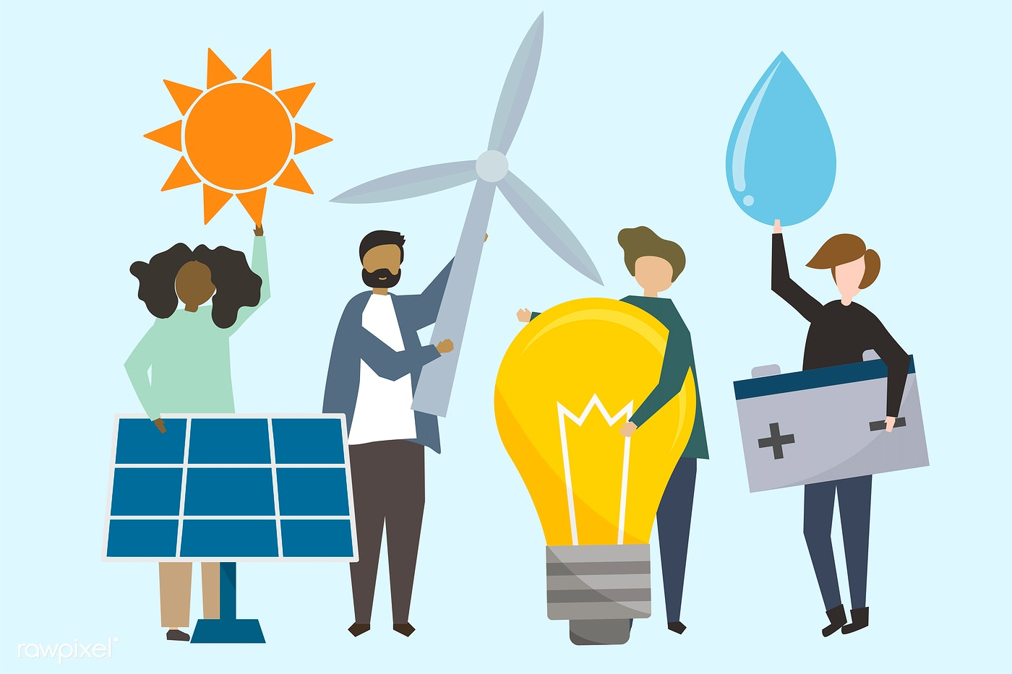
Introducción al IEPR y al enfoque de la CEC sobre la equidad energética y la justicia ambiental

Slide 2
Informe de la política energética integrada (IEPR)
Código de Recursos Públicos, artículo 25301(a): "Al menos cada dos años, la comisión llevará a cabo evaluaciones y previsiones de todos los aspectos del suministro, la producción, el transporte, la entrega y distribución, la demanda y los precios de la industria energética.
La comisión utilizará estas evaluaciones y previsiones para desarrollar políticas energéticas que conserven los recursos, protejan el medio ambiente, garanticen la confiabilidad energética, mejoren la economía del estado y protejan la salud y la seguridad públicas".
Por mandato legislativo
Informe bianual
Un año par como 2022 es una "actualización"
Desarrolla recomendaciones políticas para el gobernador y la legislatura

Slide 3

Cronograma del IEPR de equidad 2022
Fase 1: Desarrollar el alcance
Solicitar comentarios del público sobre el borrador de la orden de alcance
Marzo de 2022
Adoptar la orden de apertura de la investigación para la actualización del IEPR 2022
Abril de 2022
Fase 2: Reunir información
Talleres públicos
Abril de 2022 - Diciembre de 2022
Fase 3: Desarrollar el informe
Borrador disponible para comentarios del público
Octubre de 2022
Borrador final disponible para comentarios del público
Enero de 2023
La CEC analiza el informe para su posterior adopción
Febrero de 2023

Slide 4
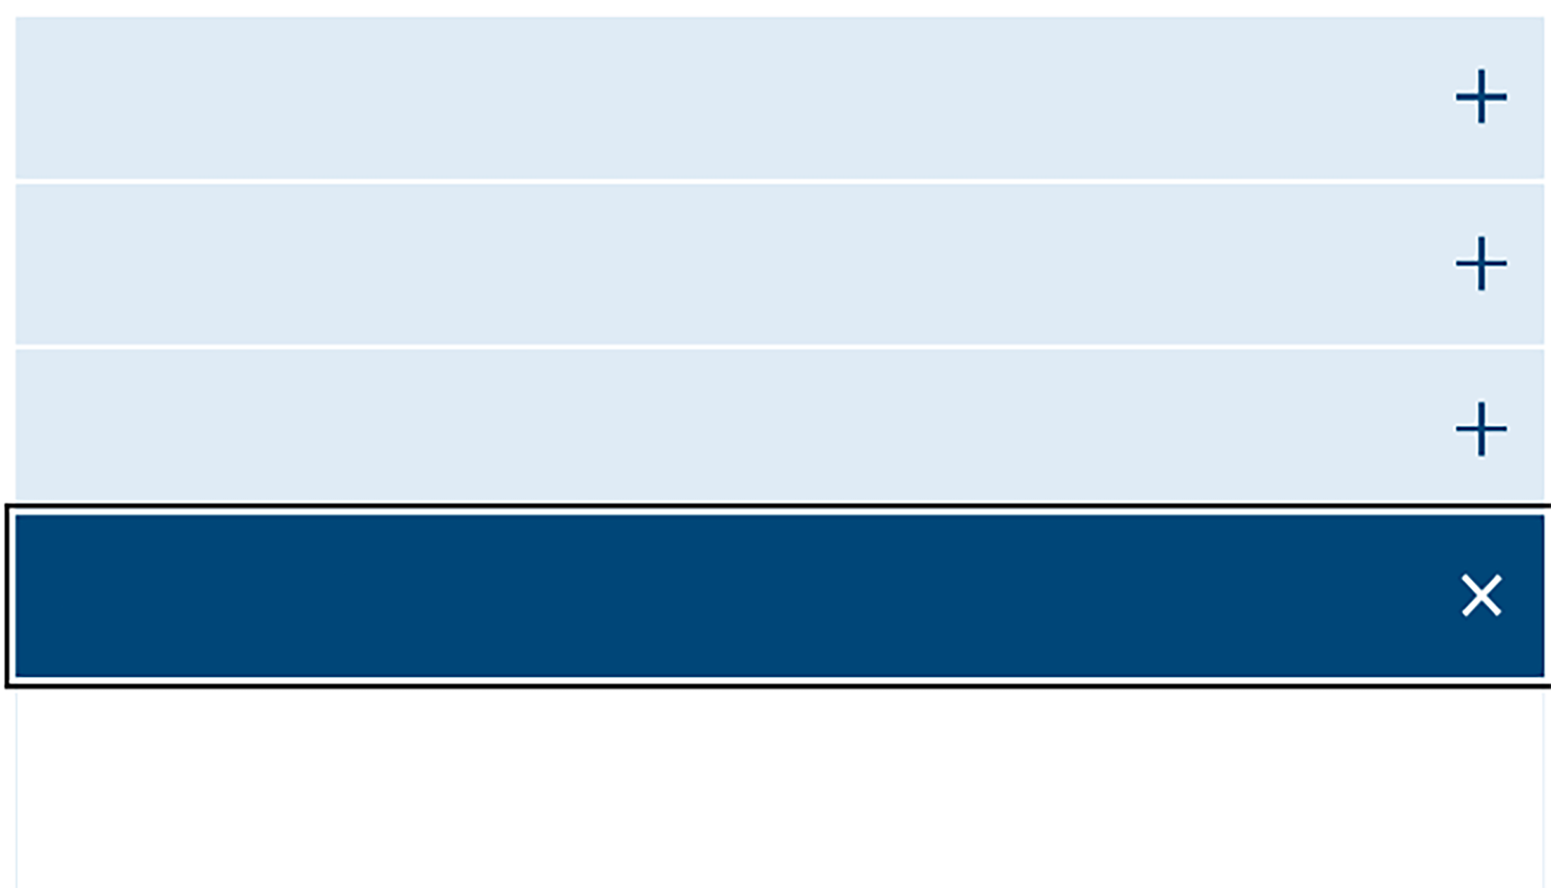

Obtenga información, haga comentarios
Suscríbase al expediente del IEPR: https://www.energy.ca.gov/data-reports/reports/integrated-energy-policy-report
Envíe sus comentarios:
  Opción 1: Correo electrónico public.advisor@energy.ca.gov
  Opción 2:
    Visite el sitio web de la CEC en https://www.energy.ca.gov/
    Escriba "IEPR" en el cuadro de búsqueda y haga clic en el primer enlace que aparezca en la lista
    Desplácese hacia abajo y haga clic en “2022 Integrated Energy Policy Report Update” (Actualización del Informe de la política energética integrada 2022) y luego haga clic en "22-IEPR-04-Equity"
22-IEPR-01 - Alcance general
22-IEPR-02 - Biblioteca de planificación de California
22-IEPR-03 - Previsión de la electricidad
22-IEPR-04 - Equidad
Presentación de comentarios electrónicos (22-IEPR-04)
Documentos para este procedimiento (22-1EPR-04)
Búsqueda de documentos en este procedimiento

Slide 5
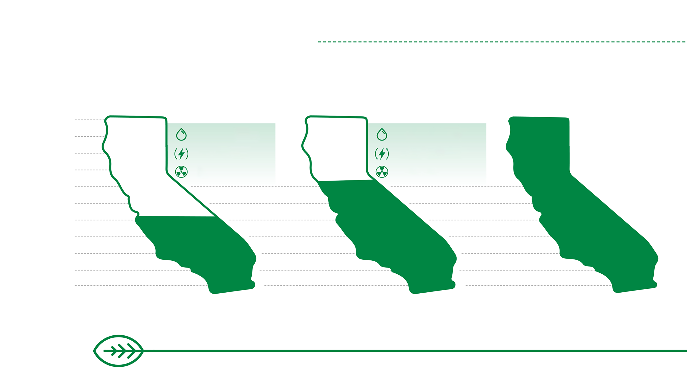
Progreso hacia una electricidad 100% limpia
41%
59%
100%
100
90
9%
Hidroeléctrica (gran escala)
13.9%
Hidroeléctrica (gran escala)
80
22%
Renovables
34.5%
Renovables
70
10%
Nuclear
10.6%
Nuclear
60
Porcentaje de electricidad renovable y sin emisiones de carbono al servicio de CA
50
40
30
20
10
0
2013
2020
2045

Slide 6
Resolución sobre la diversidad de 2015
"...es política de la [CEC]...,
  optimizar las oportunidades justas y equitativas para
    que las pequeñas empresas, y las empresas de mujeres, de veteranos discapacitados, de minorías y de la comunidad LGBT,
    así como las comunidades económicamente desfavorecidas y marginadas,
  participen en los programas [de la CEC] y se beneficien de ellos..."
https://www.energy.ca.gov/sites/default/files/2020-07/diversity_policy_resolution_ada.pdf

Slide 7

Iniciativa de Inclusión, Diversidad, Equidad y Acceso (IDEA) 2019
  IDEA-In
IDEA-Ex
  Enfoque: Orientación interna
  Propósito: Crear un lugar de trabajo de pertenencia
  Facilitación: Carrusel, EEO
  Operaciones: El grupo de trabajo de toda la agencia identifica y prioriza las acciones, en beneficio de la fuerza de trabajo por la fuerza de trabajo
  Enfoque: Orientación externa
  Propósito: Aumentar los beneficios y la participación de las tribus, las comunidades y las partes interesadas
  Facilitación: Noemi, asesora pública
  Operaciones: Los líderes desarrollan una estrategia para la acción programática

Slide 8

Actualización del IEPR 2022
1) Participación regional
2) Marco de equidad y justicia ambiental
3) Herramienta de evaluación y plan de acción
4) Indicadores de equidad
Notes:
Poner en las notas: Actualizaciones periódicas en las reuniones del DACAG.
Talleres regionales sobre temas de importancia (por ejemplo, llegar a las comunidades tribales para el emplazamiento de la energía eólica marina/renovable)
Cruce con los procedimientos de EJAC y de las agencias hermanas (coordinar con otras agencias para obtener las opiniones de las partes interesadas en temas complementarios y minimizar la necesidad de participar en tantos talleres.....)

Slide 9
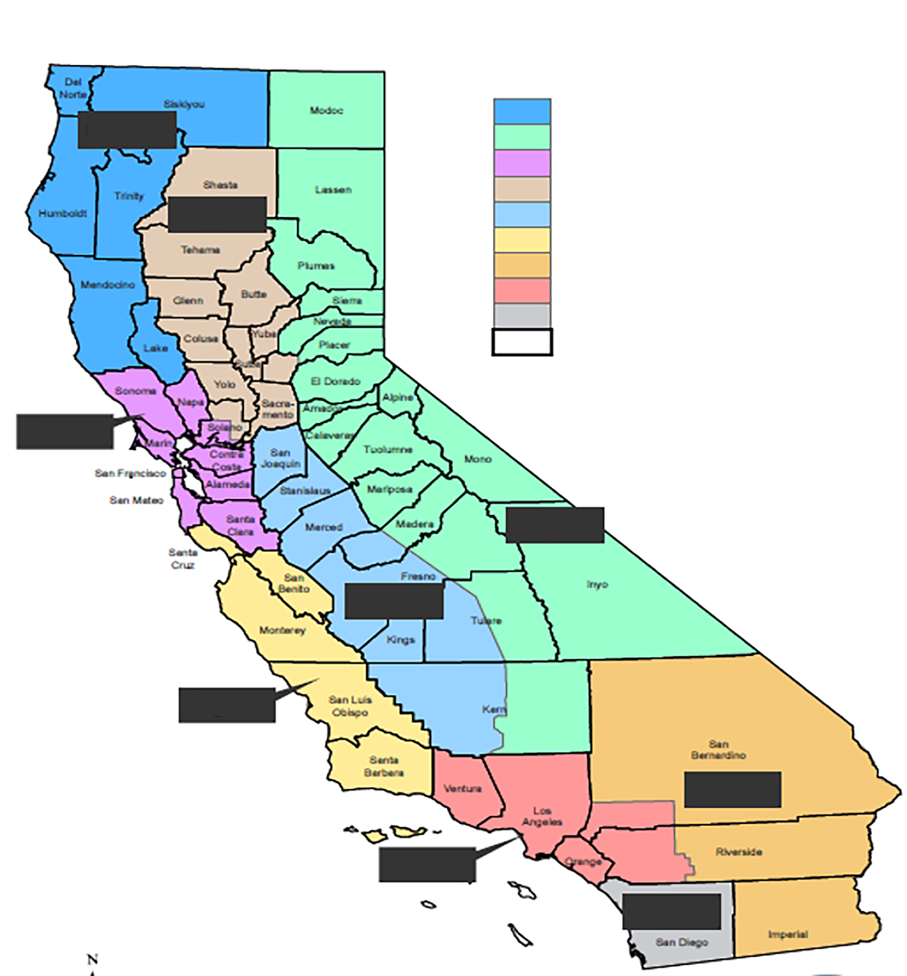


Regiones de la Cuarta Evaluación del Cambio Climático
Región 1
Costa Norte
Montañas de Sierra Nevada
Área de la Bahía de San Francisco
Valle de Sacramento
Región 2
Valle de San Joaquín
Costa Central
Interior del Sur/Mar Salton
Los Ángeles
San Diego
Límite del condado
Región 4
Región 3
7/20 Condado de Kern
Región 5
8/31 Oxnard
Región 6
6/29 Imperial
Región 8
Región 7
Región 9

Slide 10
Marco de equidad y justicia ambiental
Propósito: Base de referencia exhaustiva para toda la agencia
Visión: Todos los californianos se benefician de un futuro energético limpio sin importar su raza, ingresos o ubicación.
Componentes: Definiciones, principios y valores orientativos, mejores prácticas
Influenciado por:
  Principios de Jemez
  Marco de equidad de DACAG
  Principios de CEJA
  Orientación del Instituto Greenlining
  Material de agencias estatales
  Iniciativa Justice40

Slide 11
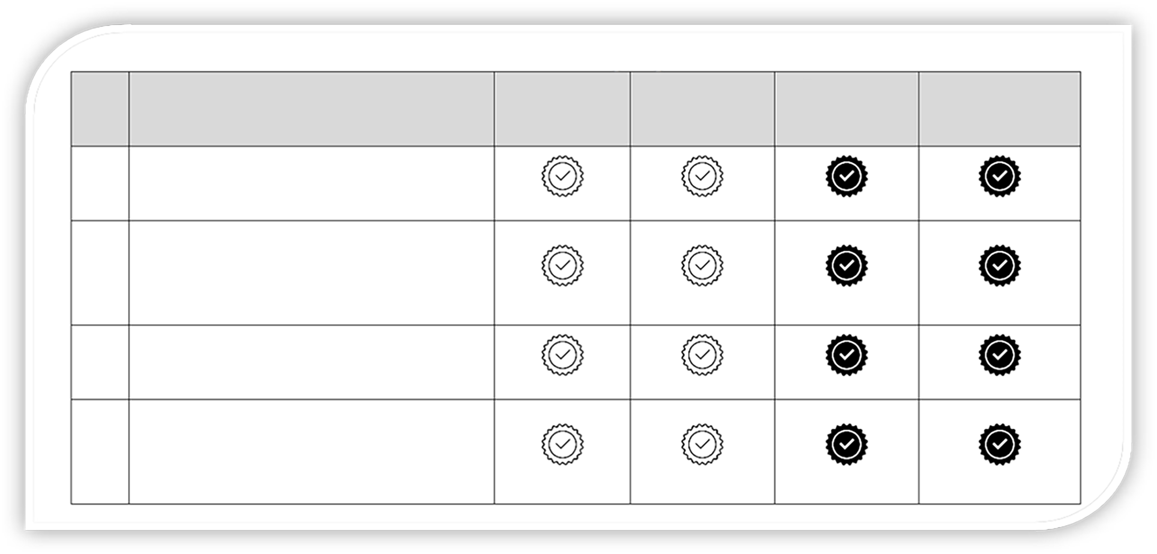
Herramienta de evaluación de la equidad y la justicia ambiental
Tabla 2: Matriz de equidad EPIC 4
Salud y seguridad
Acceso y educación
Beneficios financieros
Desarrollo económico
#
Tema de I+D
1
Tecnologías de energía eólica marina flotante
Avance de las tecnologías de energía geotérmica y recuperación de minerales
2
3
Energía solar emergente
Tecnologías
Demostraciones de tecnología de almacenamiento de energía de corta duración para apoyar la confiabilidad de la red
4

Slide 12
Plan de acción para la equidad y la justicia ambiental
Área | Acción | Descripción | Contacto(s) | Inicio | Fin | Seguimiento | Lecciones y correcciones
Liderazgo | Únase a CCORE | Los participantes de CCORE de la CEC ayudarán a avanzar en los esfuerzos de equidad/justicia | Patrocinadores de IDEA Exec
Exterior | Cumbre del plan de equidad/justicia ambiental | Convocar a las agencias estatales para compartir esfuerzos y motivar más | Presidente, vicepresidente y patrocinadores ejecutivos de IDEA
Operaciones | Desarrollar un conjunto de herramientas para el personal
Inversiones | Crear un programa de asistencia técnica
Contrataciones | Aumentar la diversidad de proveedores
Comunicaciones | Desarrollar la página web de equidad/justicia ambiental
Legislación | Definir la equidad energética en el estatuto
Legal | Desarrollar el análisis de la equidad

Slide 13
Próximos pasos
El BORRADOR del marco de equidad/justicia ambiental se compartirá para que el público lo comente a finales de julio de 2022
  ¿Estamos avanzando en la dirección correcta?
  ¿Qué falta?
  ¿Qué recursos recomienda?
Notes:
¿Qué deberíamos incluir en nuestra revisión bibliográfica? ¿Qué herramientas deberíamos incluir en el análisis a fondo?

